Slide 2
БИСЕРЛАНДИЯ

Slide 4
РЕБУСЫ ОТ БУСИНКИ
ОТГАДАЙТЕ МОИ РЕБУСЫ И Я УКАЖУ ВАМ ДАЛЬНЕЙШИЙ ПУТЬ

Slide 5
РЕБУСЫ ОТ БУСИНКИ
НОЖНИЦЫ

Slide 6
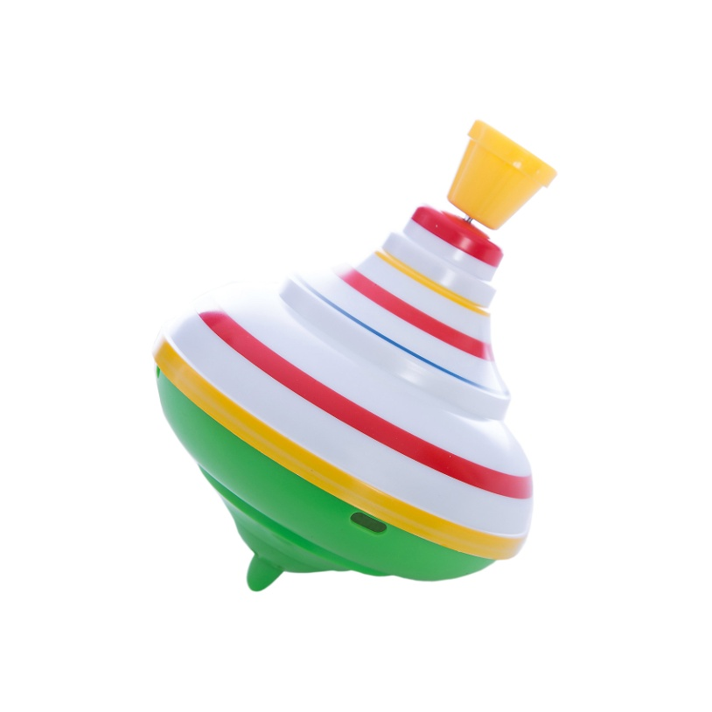
ИГ
ИГЛА

Slide 7
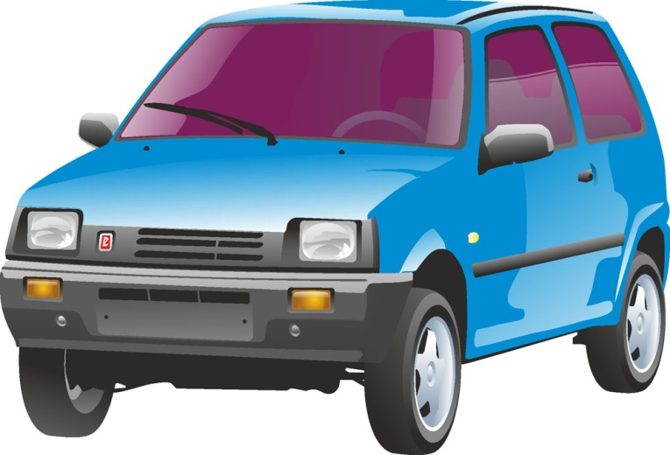
ПРО
ПРОВОЛОКА

Slide 8
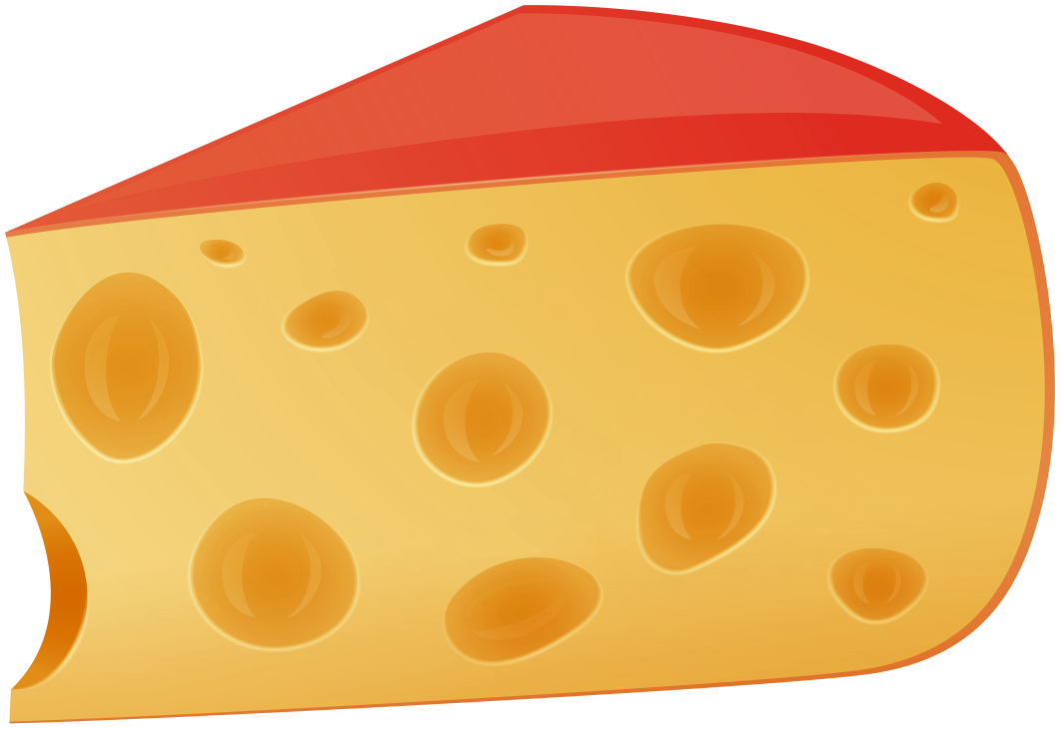
Ы
Е
БИСЕР

Slide 9
РЕБУСЫ ОТ БУСИНКИ
МОЛОДЦЫ!
ЛЕТИТЕ К РАДУЖНОМУ МОСТУ!

Slide 10
ВОПРОСЫ ОТ БУСИНКИ
ОТВЕТЬТЕ НА МОИ ВОПРОСЫ И ЛЕТИТЕ ДАЛЬШЕ ВДОЛЬ УЛИЦЫ.

Slide 11
1. Согласны ли Вы с утверждением, что бисероплетение это создание при помощи бисера и металлической проволоки художественных двумерных и трёхмерных композиций?
ДА
НЕТ

Slide 12
2. Согласны ли вы с утверждением, что многие виды бусин, техники бисероплетения и приёмы работ с ним, были известны еще в Древнем Египте.
ДА
НЕТ

Slide 13
3. В средние века в России в качестве бусин использовались
А) Камни
Б) Перламутр
В) Речной жемчуг

Slide 14
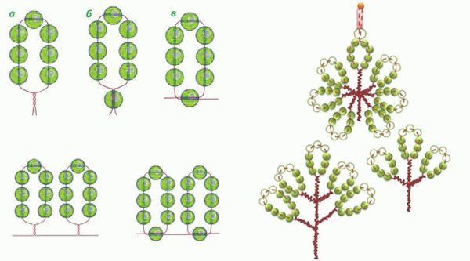
Определите вид плетения по схеме:
А) МОЗАИКА
Б) КИРПИЧНЫЙ СТЕЖОК
В) КРУГОВОЕ ПЛЕТЕНИЕ

Slide 15
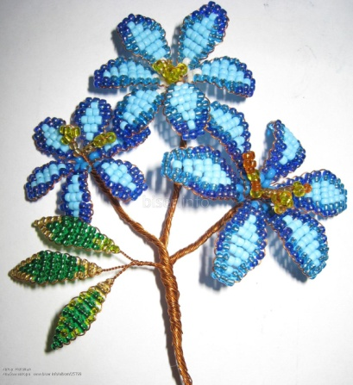
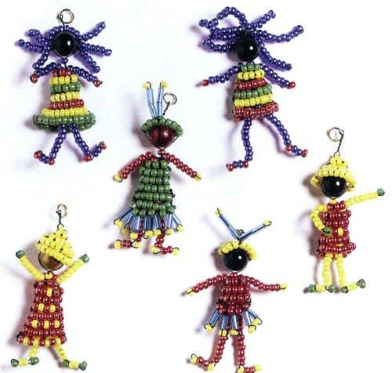
Рассмотрите картинки
Что у приведенных объектов общего?

Slide 16
БИСЕРНАЯ ДОРОЖКА
ПРОЛОЖИТЕ БИСЕРНУЮ ДОРОЖКУ, И МЫ ОТПРАВИМСЯ ДАЛЬШЕ

Slide 17
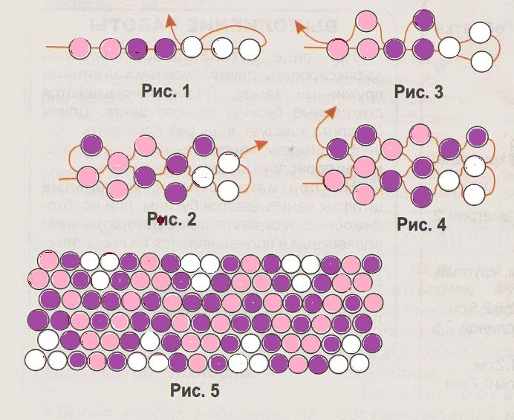
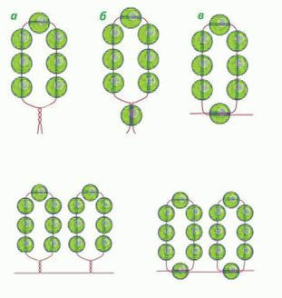
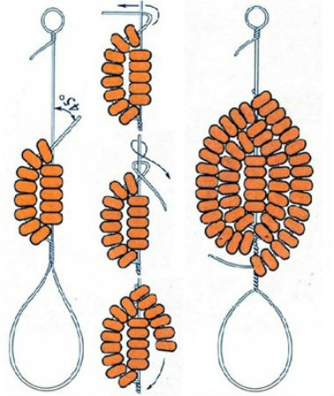
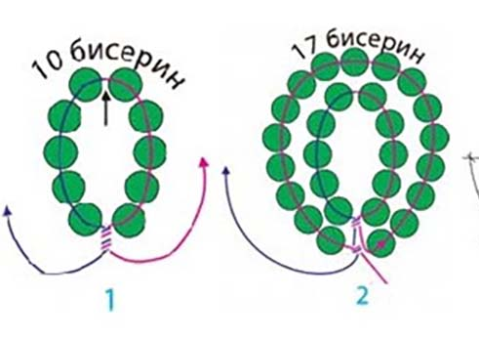
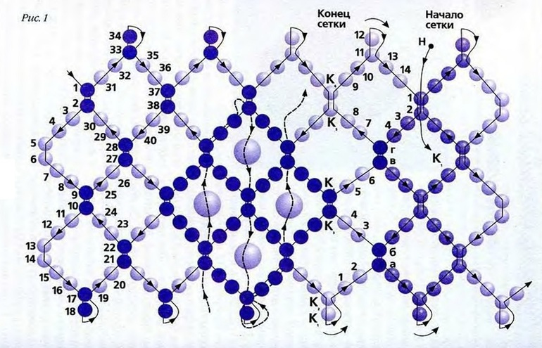
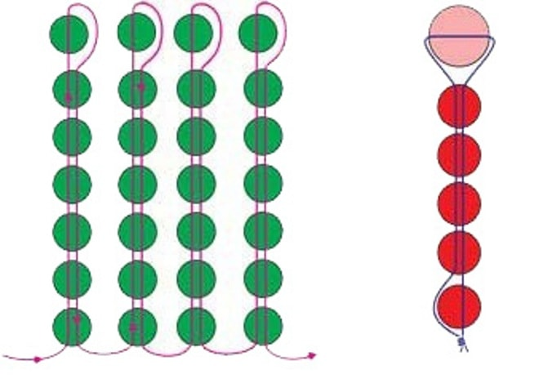
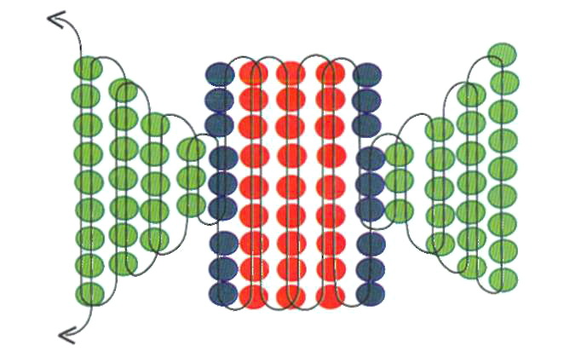
ФРАНЦУЗСКОЕ ПЛЕТЕНИЕ
ПЛОТНОЕ ПЛЕТЕНИЕ
КРУГОВОЕ ПЛЕТЕНИЕ
ПЕТЕЛЬНОЕ ПЛЕТЕНИЕ
ПАРАЛЛЕЛЬНОЕ ПЛЕТЕНИЕ
АЖУРНОЕ ПЛЕТЕНИЕ
ИГОЛЬЧАТОЕ ПЛЕТЕНИЕ

Slide 18
ОТДЫХАЕМ С БУСИНКОЙ
А ТЕПЕРБ НЕМНОГО ПОТАНЦУЕМ!!!

Slide 19
ТЕХНОЛОГИЧЕСКАЯ КАРТА
ДОРОГИЕ МАСТЕРИЦЫ ОПРЕДЕЛИТЕ ПОСЛЕДОВАТЕЛЬНОСТЬ ВЫПОЛНЕНИЯ ЦВЕТКА ИЗ БИСЕРА

Slide 20
ТЕХНОЛОГИЧЕСКАЯ КАРТА
ОПЕРАЦИЯ | ПОСЛЕДОВАТЕЛЬНОСТЬ
ПРЕЗЕНТАЦИЯ ГОТОВОГО ПРОДУКТА
ВЫБОР МАТЕРИАЛА
ИЗГОТОВЛЕНИЕ ЛЕПЕСТКОВ, ЛИСТОВ
МОНТАЖ
ИЗГОТОВЛЕНИЕ СЕРДЦЕВИНЫ
ОФОРМЛЕНИЕ СТЕБЛЯ

Slide 21
ТВОРЧЕСКИЙ ТУРНИР
ДОРОГИЕ МАСТЕРИЦЫ, ЖДУ ОТ ВАС ПОДАРОК!!!

Slide 23
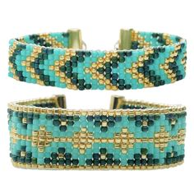
ФЕНЕЧКА

